Slide 1
VII.3 IC-CPP-2022-005:
Dictamen Favorable para obtener del Concejo Metropolitano de Quito: (i) el cambio de categoría de bien municipal de dominio público a bien municipal de dominio privado de la faja de terreno, producto de relleno de quebrada; y, (ii) la enajenación directa de la referida faja de terreno a favor de los propietarios colindantes señores Jorge René Nicolalde López, Jane Elizabeth Nicolalde López y Carlos Xavier Nicolalde López.

Slide 2
ANTECEDENTES
DEPENDENCIA MUNICIPAL | INFORME | CRITERIO
ADMINISTRACIÓN ZONAL | AZLD-DJ-12-2019-00000358 de 25 de enero de 2019 | FAVORABLE
DM RIESGOS | SGSG-DMGR-2019-0300 de 10 de abril de 2019 | "NO existe impedimento para que se pueda adjudicar dicha franja de relleno de quebrada"
EPMAPS | EPMAPS-GOLM-2019-020 de 13 mayo de 2019 | "NO existe impedimento para que se pueda adjudicar dicha franja de relleno de quebrada"
DMGBI | DMGBI-2019-02205 de 23 de julio de 2019 | FACTIBLE
DMF | DMF-DIR-1037-2019 de 30 de julio de 2019 | “(…) que la faja referida NO reporta al momento ingresos o renta alguna en favor del MDMQ”
DMC | GADDMQ-STHV-DMC-2022-0123-O de 20 de enero de 2022 | Ficha Técnica Actualizada
PROCURADURÍA METROPOLITANA | GADDMQ-PM-2022-0665-O de 10 de febrero de 2022 | FAVORABLE
Cuadro No. 1

Slide 3
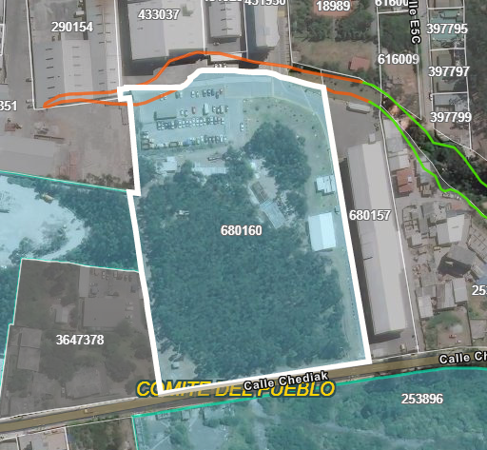
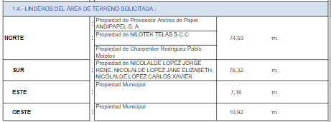
Colindante: Predio No. 18989
Propietario: Pablo Rodriguez Charpentier
RENUNCIAMIENTO FAJA
Colindante: Predio No. 431929
Propietario: ANDIPAPEL S.A
RENUNCIAMIENTO FAJA
Área a adjudicarse Faja No. 2 (Relleno de Quebrada)
Propietario: Jorge Nicolalde López y otros

